Slide 1
Стратегия и опыт импортозамещения
Алексей Беляев
Представитель по СФО и ДВФО

Slide 2
Что изменилось?
Windows 10 – Microsoft впервые включил в соглашение пользователя строчку о своем намерении использовать данные пользователя по своему усмотрению
“Finally, we will access, disclose and preserve personal data, including your content (such as the content of your emails, other private communications or files in private folders)”
Office 365 – Независимо от того локально установлены офис/почта или в облаке, Microsoft вынуждает вас регистрироваться на своих облачных ресурсах для доступа к Office. Это позволяет установить связь между данными и их автором
Google – Все документы и данные в облаке
Apple, Google – политика «неконфиденциальности» на мобильных
from Microsoft’s privacy statement

Slide 3
Отказ в обслуживании
2014: Visa и MasterCard
2014+: Запрет торговых операций с рядом компаний
2014+: Санкции против региона России
Санкции против физических лиц
Ограничения на поставку лицензий программного обеспечения

Slide 4
Позиция государства
Постановление Правительства РФ от 16.11.2015 N 1236 «Об установлении запрета на допуск программного обеспечения, происходящего из иностранных государств, для целей осуществления закупок для обеспечения государственных и муниципальных нужд»
Приказ Минкомсвязи России от 01.04.2015 №96 «Об утверждении плана импортозамещения программного обеспечения»
Единый реестр российских программ для электронных вычислительных машин и баз данных (Реестр российского ПО)
Распоряжение Правительства РФ от 26.07.2016 № 1588-р «Об утверждении плана перехода в 2016-2018 годах федеральных органов исполнительной власти и государственных внебюджетных фондов на использование отечественного офисного программного обеспечения».
Постановление Правительства РФ от 23.03.2017 №325 “Об утверждении дополнительных требований к программам для электронных вычислительных машин и базам данных, сведения о которых включены в реестр российского программного обеспечения, и внесении изменений в Правила формирования и ведения единого реестра российских программ для электронных вычислительных машин и баз данных “

Slide 5
Реакция государственных органов
Закупки зарубежного программного обеспечения продолжаются
Внутренние документы ведомств не скорректированы
Выжидательная позиция
Требования зарубежных шрифтов
Требования MsOffice
*На основании анализа методический рекомендаций ведомств

Slide 6
Требования использования зарубежного ПО
Требования использования зарубежных шрифтов
Требования использования Microsoft Office
*На основании анализа методический рекомендаций ведомств

Slide 7
Кому и чем это грозит?
Офисное ПО и почта используются:
Во всех бизнес-процессах организаций
В государственных процедурах
В повседневной жизни
Политики «неконфиденциальности» облачных вендоров:
Никто не застрахован от утечек информации
Нет контроля над распространением информации
Рынок де-факто монополизирован одной страной и одним производителем

Slide 8
МойОфис
© Новые Облачные Технологии, 2017

Slide 9
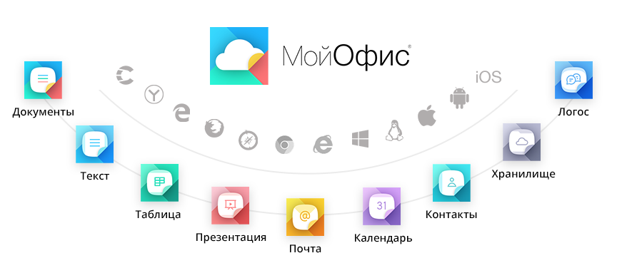
Приложения МойОфис
© Новые Облачные Технологии, 2017

Slide 10
Особенности импортозамещения
Всегда гетерогенная инфраструктура
Процессы и Прикладное ПО привязано к Microsoft Office
Требование полного аналога MS Office
Активное сопротивление ИТ

Slide 11
Подход к импортозамещению
Анализ ролевой модели заказчика
Большая эффективность за счет синергии
Вовлечение ключевых потребителей к планированию развития продуктов
Этапность перехода

Slide 12
Функциональные требования
5%
Сложно оформленные документы, шаблоны, стили, аналитика
25%
Не типовые документы, стилевое оформление и просмотр документов
ПОЛНОТА ИСПОЛЬЗОВАНИЯ ОФИСА
СЛОЖНОСТЬ СОЗДАВАЕМЫХ ДОКУМЕНТОВ
70%
Типовые шаблонные документы и просмотр документов

Slide 13
Аналитика
Source: Harvard Business school; «Новые облачные технологии», внутренние аналитические отчеты; PDF Association

Slide 14
Типовой процесс
Обследование
Идентификация типовых ролей
Ключевые прикладные системы
Архив и шаблоны документов
Практики использования офисного ПО
Массовое тестирование
Миграция
Адаптация шаблонов
Разработка модулей интеграции с прикладным ПО
Обучение пользователей

Slide 15
“Импортозамещение является важным этапом в развитии экономики, в том числе для включения РФ как равноправного партнера в мировые экономические альянсы”
Путин В.В
президент России
*Пленарное заседание Петербургского международного экономического форума. 17 июня 2016 года

